Slide 1
候選人預測_2021/12/17
學生 ：吳佩芩
教授 ：吳謂勝

Slide 2
進度
上週
  整理僅兩人競選
  分析（連任 政治 性別....）
  factor_analyzer
  使用 FaceNet 開發人臉識別系統（2人且連任拿掉）
本週
  訓練分類器 （Text）
    - 全加
    - 連任
    - 號碼
    - ...
  AlexNet : 測試raw photo (2人一組且拿掉連任）

Slide 3
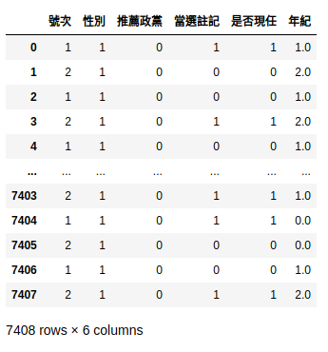
Data
僅兩人競選 ： 總共 3704 組 （7408人），6個特徵屬性
數字代表：
  男=1 女=0
  有政黨=1 無政黨=0
  現任=1 無現任=0
  年長=2 年幼=1 同歲=0

Slide 4



判別方法
Accuracy (準確率) = 預測正確樣本數量/ 樣本總量
True positives(tp): 正樣本被正確識别为正樣本
True negatives(tn): 負樣本被正確識别为負樣本
False positives(fp): 負樣本被識别为正樣本
False negatives(fn): 正樣本被識别为負樣本
Precision(精確率)
Recall(召回率)
F1

Slide 5
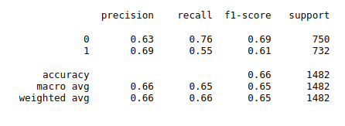
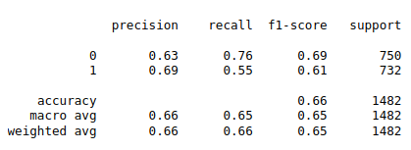
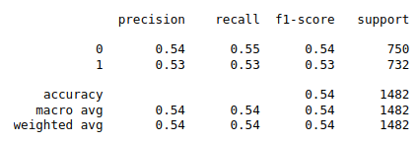
SVM(RBF)
all , 連任 + 號碼
只有連任
只有號碼

Slide 6
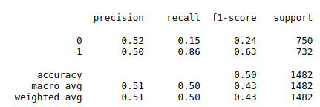
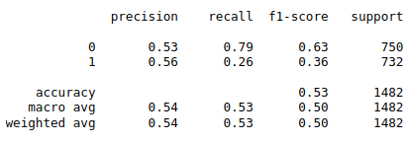
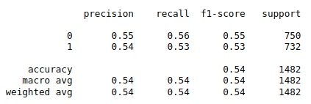
SVM(RBF)
只有性別
只有政黨
只有年紀

Slide 7
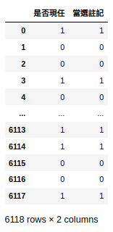
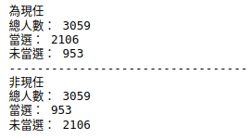
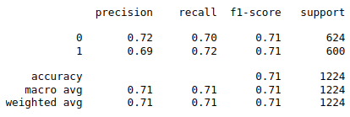
SVM(RBF) _ 拿掉『整組全非現任』

Slide 8
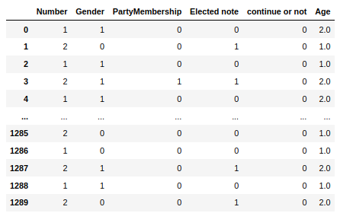
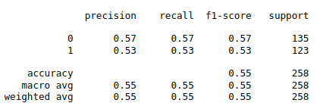
SVM(RBF) _ 『整組全非現任』

Slide 9
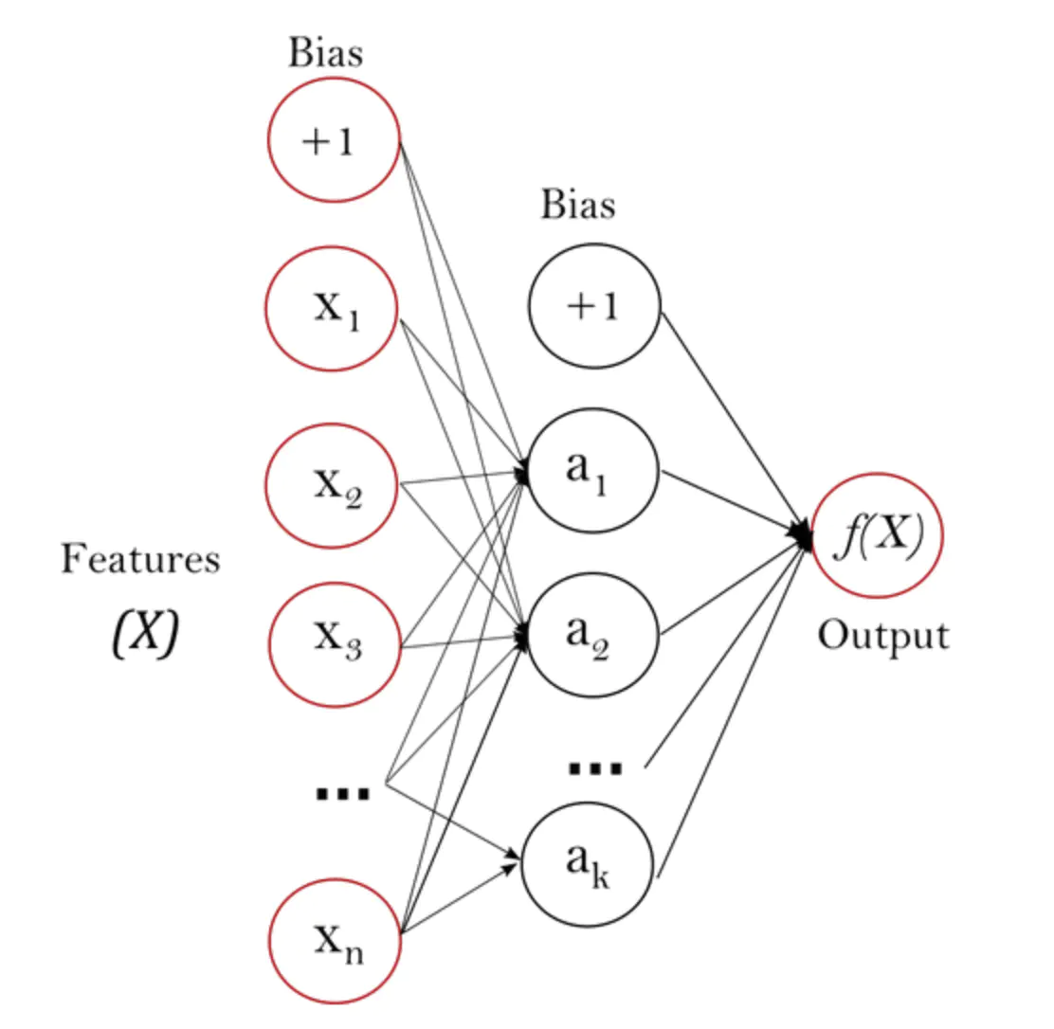
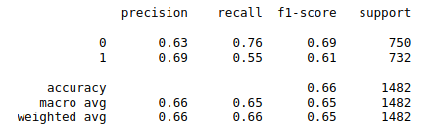
Multi-layer Perceptron (MLP)
需要“大量”參數來處理多維數據
大部分成功來自於確定其目標和一些參數的良好選擇，例如損失函數、優化器和正則化器

Slide 10

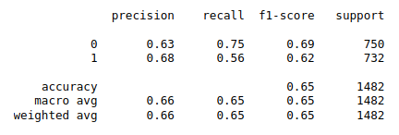

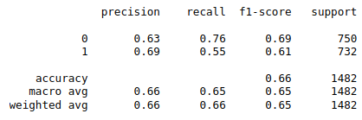
XGBoost
All :
只有連任 :
全名為eXtreme Gradient Boosting(極限梯度提升)

Slide 11
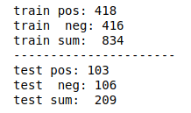
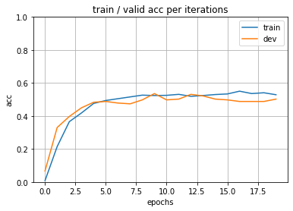
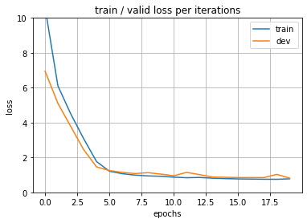

AlexNet : 測試raw photo (2人一組且拿掉連任）
Data :

Slide 12
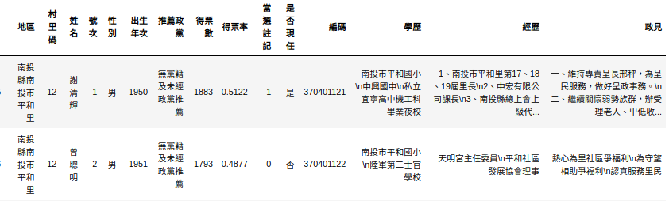
Future
基準 ：
  Accuracy (準確率) = 0.66 (2人一組)
  Accuracy (準確率) = 0.71 (2人一組,每組皆有一人為現任)
Text處理：
  學歷
  經歷
  政見
  label-encoding ; one-hot-encoding
討論 ：
  圖片加入訓練？
  Text處理方法？

Slide 13
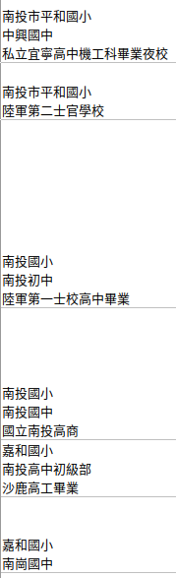
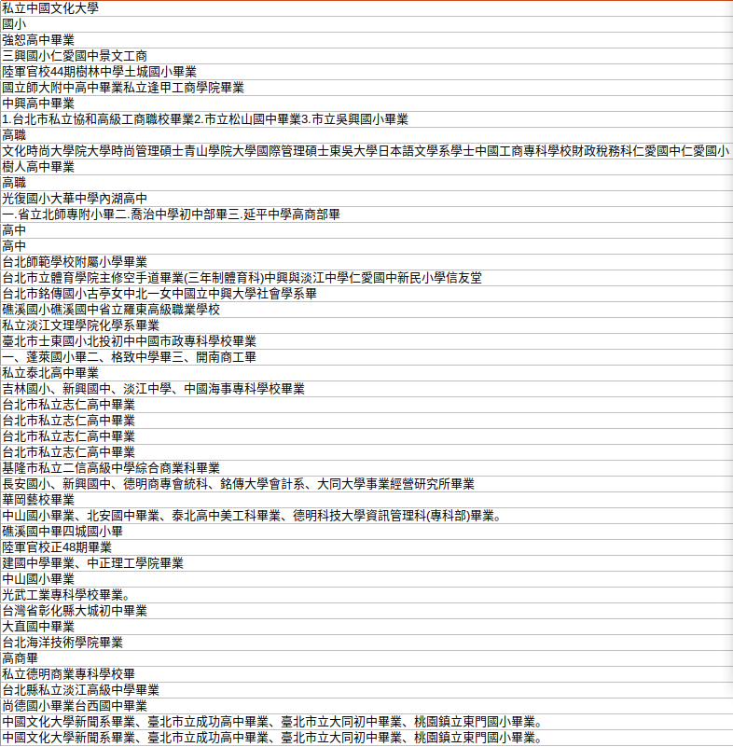
學歷
國小
國中
夜校
高中
高商
高工
專科
科技大學
商工
工專
肄業
...

